Slide 1

NHIỆT LIỆT CHÀO MỪNG CÁC THẦY CÔ GIÁO VỀ DỰ GIỜ
HÓA HỌC 8
GV thực hiện : Khuất Thị Thu Trang

Slide 2


KHỞI ĐỘNG

Slide 3
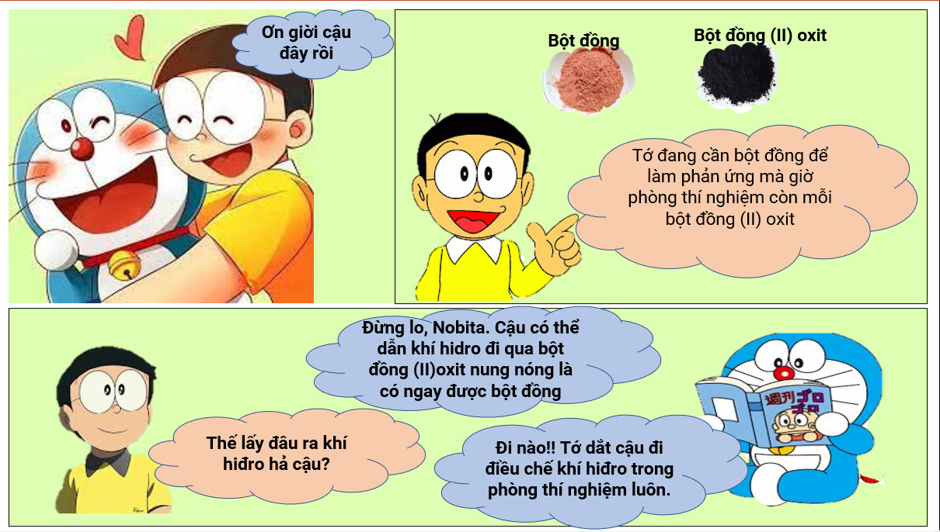

Slide 4
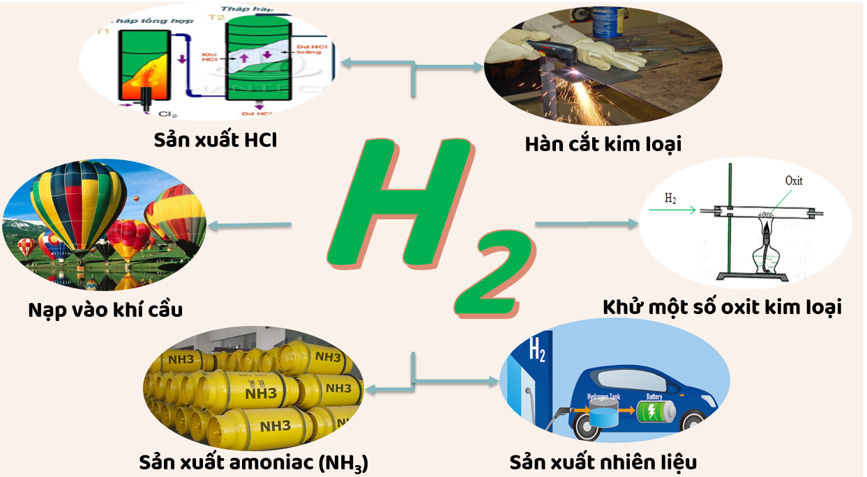

Slide 5
TIẾT 48: CHỦ ĐỀ HIDRO (TIẾP)
ĐIỀU CHẾ KHÍ HIĐRO –
PHẢN ỨNG THẾ

